Slide 1
Телеграмм бот «Фильм на вечер»
Разработал: Гоголь Александр Леонидович 11Е

Slide 2
Задачи и Цели
Цель: разработать телеграмм бота для облегчения поиска интересного видеоконтента
Задачи:
Изучить aiogram, aiohttp, aiosqlite, API Кинопоиск
Разработать бота, согласно цели проекта
Провести тестирование, найти недостатки, исправить их

Slide 3
Основные библиотеки
aiogram – асинхронная работа с ботами Telegram
aiosqlite – асинхронная работа с sqlite3
aiohttp – асинхронная работа с запросами http

Slide 4
Работа бота
При первой активации бот записывает нового пользователя в базу данных
Далее можно настроить предпочтения для поиска по фильтрам, или использовать рандомный поиск
Бот ищет только уже вышедшие фильмы, что увеличивает шансы на его поиск на просторах интернета

Slide 5
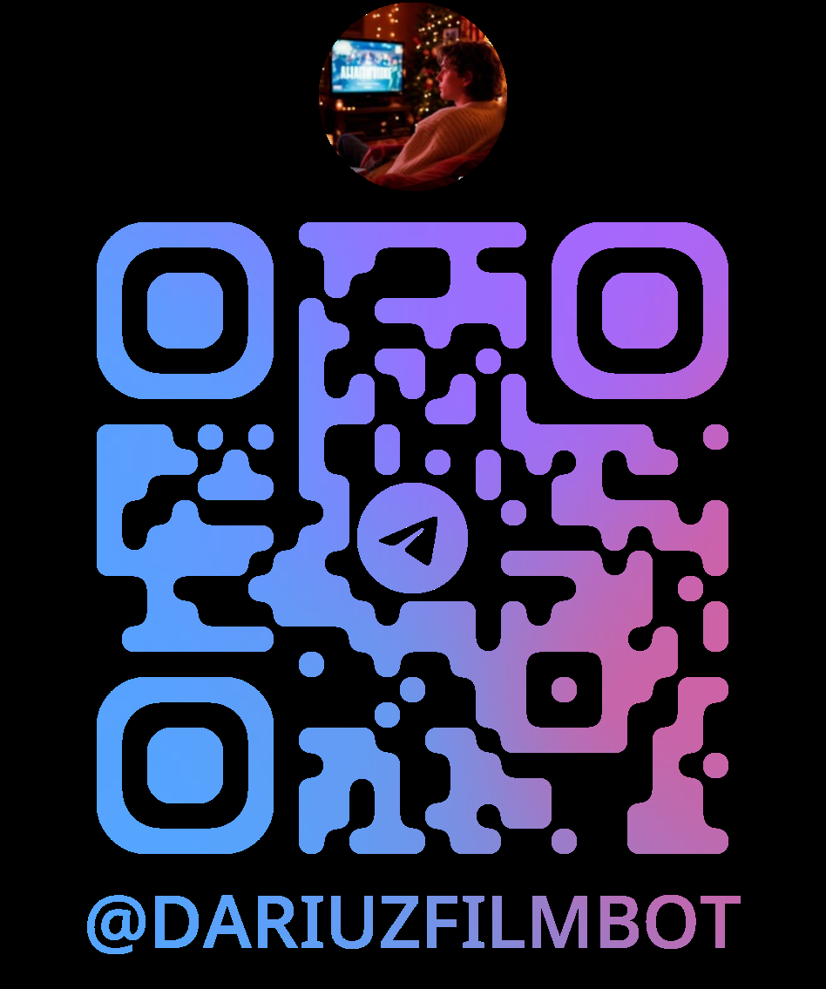
Ссылка на бота

